Slide 1
Dynamic Host Configuration Protocol (DHCP)
Es un protocolo de red que permite a los clientes de una red IP obtener sus parámetros de configuración automáticamente. Se trata de un protocolo de tipo cliente/servidor en el que generalmente un servidor posee una lista de direcciones IP dinámicas y las va asignando a los clientes conforme éstas van quedando libres, sabiendo en todo momento quién ha estado en posesión de esa IP, cuánto tiempo la ha tenido y a quién se la ha asignado después.

Slide 2
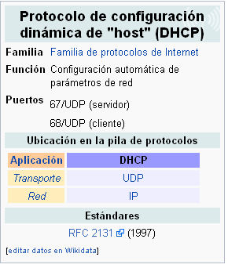

Slide 3
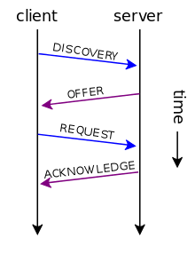
Secuencia de funcionamiento

Slide 4
DHCP Discovery
DHCP Discovery es una solicitud DHCP realizada por un cliente de este protocolo para que encuentre un server activo DHCP de dicha red para que le asigne una dirección IP y otros Parámetros DHCP como la máscara de red o el nombre DNS.
DHCP Offer
DHCP Offer es el paquete de respuesta del Servidor DHCP a un cliente DHCP ante su petición de la asignación de los Parámetros DHCP. Para ello involucra su dirección MAC (Media Access Control) para su presentación e inicio de transferencia de modo seguro.
DHCP Request
El cliente selecciona la configuración de los paquetes recibidos de DHCP Offer (sincronización). Una vez más, el cliente solicita una dirección IP específica que indicó el servidor. (dirección disponible dentro del pool de direcciones)
DHCP Acknowledge
Cuando el servidor DHCP recibe el mensaje DHCPREQUEST del cliente, se inicia la fase final del proceso de configuración. Esta fase implica el reconocimiento con el envío de un paquete al cliente con todo los datos solicitados. Este paquete incluye la duración de la concesión y cualquier otra información de configuración que el cliente pueda tener solicitada. En este punto, el proceso de configuración TCP/IP se ha completado. El servidor reconoce la solicitud y la envía acuse de recibo al cliente.

